Slide 1
Présentation du bureau de la division de la matière condensée
Réunion avec le président de la SFP
Composition du bureau, tour de table pour présentation rapide de chacun
Activités du bureau
Perspectives, projets futurs

Slide 2
Composition du bureau
19 membres (8 femmes, 11 hommes)
partiellement renouvelé, certaines mandatures étaient à l’échéance fin 2019 élections du 16 au 27 mars 2020 via le site de la SFP
remplacement de François Gallet (départ à la retraite), cooptation d’Emmanuèle Helfer

Slide 3
Composition du bureau
Michele Casula (président), CR CNRS, Institut de Minéralogie, de Physique des Matériaux et de Cosmochimie (IMPMC), CNRS-Sorbonne Université, Paris
Émilie Gaudry (vice-présidente), PU, département Matériaux, Mines Nancy, Université de Lorraine
Ludovic Pauchard (secrétaire), DR CNRS, Laboratoire Fluides, Automatique et Systèmes Thermiques (FAST), CNRS-Université Paris Sud
Marc Léonetti (trésorier), DR CNRS, Laboratoire de Rhéologie et Procédés (LRP), Université Grenoble-Alpes
Bérengère Abou, CR CNRS, Matière et Systèmes Complexes (MSC), Université Paris-Diderot
Jean-Luc Bubendorff, MCF, Université Haute Alsace, Institut de Science des Matériaux de Mulhouse
Jérôme Colin, PU, Université de Poitiers, Institut Pprime, Poitiers
Eric Collet, PU, Institut de Physique de Rennes, Université de Rennes 1, organisateur (avec Isabelle Cantat) des JMC2020 à Rennes
Christophe Couteau, MCF, Laboratoire Light, nanomaterials & nanotechnologies (L2n), Université de Troyes
Emmanuèle Helfer, CR CNRS, Centre Interdisciplinaire de Nanoscience de Marseille (CINAM), Marseille
Thomas Gibaud, CR CNRS, Laboratoire de Physique, ENS Lyon
Marie-Aude Méasson, CR CNRS, Institut Néel, Grenoble
Laura Messio, MCF, Laboratoire de Physique Théorique de la Matière Condensée (LPTMC), Sorbonne Université, Paris
Céline Varvenne, CR CNRS, Centre Interdisciplinaire des Nanosciences de Marseille
Angela Vella, PU, Groupe de Physique des Matériaux, Université de Rouen
Patrizia Vignolo, PU, Institut de Physique de Nice, Université Nice-Sophia Antipolis
Simon Villain-Guillot (président de la section SFP Aquitaine), MCF, Laboratoire Ondes & Matière d’Aquitaine, Université de Bordeaux
Christophe Voisin, PU, Laboratoire de Physique de l’Ecole Normale Supérieure (LPENS), Paris
Robert Whitney, CR CNRS, Laboratoire de Physique et Modélisation des Milieux Condensés (LPM2C), Université Grenoble-Alpes, ancien président de la section SFP Alpes et organisateur des JMC2018

Slide 4
Activités du bureau
Journées de la Matière Condensée : l’épidémie de COVID a empêché le déroulement normal des JMC17 initialement prévues à Rennes en 2020
Prix de thèse (prix Daniel Guinier et prix Saint-Gobain 2019) : Le bureau de la DPMC a étudié en 2020 une trentaine de dossiers de candidature pour les prix de thèse SFP (dont certains en commun avec d’autres divisions de la SFP, DCP ou PAMO) et en a présélectionné 2, parmi plusieurs dossiers excellents. Tom Delord (présenté par la DPMC) a eu l’accessit au prix Saint-Gobain.
Des membres du bureau (Émilie Gaudry et Eric Collet) ont participé au jury du Prix de spécialité Louis Ancel, décerné par la DPMC et présidé en 2020 par Odile Stéphan (Orsay). Certains membres du bureau de la DPMC ont été proactifs afin de soumettre des candidatures sur la page SFP du prix. Cependant, le nombre total de candidats (7) est resté faible. Gwendal Fève a été le lauréat en 2020.
La DPMC a contribué à financer également le Prix divisions communes SFP/GFP (Groupe Français de Polymères) 2020 dont Olivier Sandre et François Lequeux siègent au jury au titre de la SFP, qui a récompensé Guillaume Miquelard-Garnier (Laboratoire Procédés et ingénierie en mécanique et matériaux, CNAM Paris), pour ses études sur les instabilités interfaciales dans les matériaux polymères.

Slide 5
Activités du bureau
En règle générale, l'attribution des subventions (normalement à la hauteur de 750€) se fait deux fois par an lors des réunions du Bureau, au printemps et à l’automne. À cause de la COVID, nous n’avons pas eu de demandes lors de la réunion de printemps 2020. Nous en avons eu une à la réunion d’automne. Les colloques soutenus en 2020 par la DPMC ont été :
GDR NBODY - problème quantique à N corps – relais : Michele Casula Ce GDR, crée début 2019, est destiné à développer de nouvelles méthodes de simulation quantiques, avec un intérêt particulier pour des approches novatrices applicables à la simulation des milieux diluées et condensées. Les rencontres one eu lieu à Lille du 8 au 10 janvier 2020, avec une cinquantaine de participants. La subvention a été destinée à un prix poster.
Journées de Spectroscopie Électronique (JSE2020 et JSE2021) – relais : Angela Vella. La Division Matière Condensée de la Société Française de Physique est associée à la Division Spectroscopie d’Électrons de la Société Française du Vide (SFV) qui coordonne un Comité éponyme dont l’une des missions est l’organisation de ces Journées. Le colloque a pris place à Paris les 21-22 janvier 2020, avec 70 participants. La subvention a été destinée à un prix poster et pour réduire les frais d’inscriptions des étudiants.
Workshop « ImmunoBioPhysics » – relais : François Gallet. Ce workshop porte sur les problèmes mécaniques à plusieurs échelles, de la cellule aux milieux extracellulaires. Prévu initialement aux Houches du 28 juin 2020 au 3 juillet 2020, il a été reporté aux journées du 14 au 19 mars 2021. Le nombre potentiel de participants est de 70.
Conférence NSCCT20 – relais : Simon Villain-Guillot. Cette conférence porte sur les phénomènes issus de la dynamique non linéaire liés au chaos, au transport et à la complexité. La conférence, prévue au début à Marseille du 25 au 28 mai 2020 a été reportée d’un an. Le nombre potentiel de participants est de 150.

Slide 6
Perspectives, projets futurs
Impact de l’épidémie
Rapport avec la base de la communauté à reconstruire ?
Candidatures des prix en baisse (et prix Ancel et prix jeune chercheu.se.r)
JMC étaient le catalyseur d’une dynamique
Cumul de prix à décerner

Slide 7
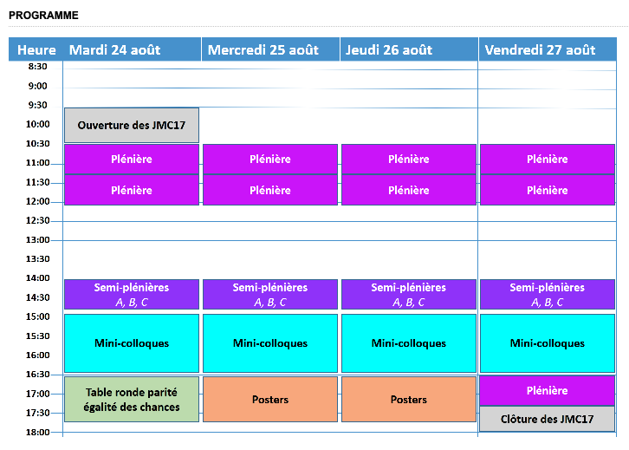
Perspectives, projets futurs
JMC en distanciel du 24 au 27 août 2021 !!
Programme allégé pour compatibilité avec la diffusion via zoom
Remise de prix annulée
Seule table ronde parité maintenue
Inscription gratuite pour tous sauf contributions orales non invitées et poster (frais d’inscription 50 euros)

Slide 8
Perspectives, projets futurs
Cumul de prix à decerner
Philipp Werner, prix SFP-SPS, Univ. Fribourg, Suisse,
Anna Minguzzi, prix Ancel 2018, Laboratoire de Physique et Modélisation des Milieux Condensés, Grenoble
Xavier Marie, Grand prix SFP Prix Jean Ricard, INSA Toulouse
Marcelo Rozenberg, Grand prix SFP Emilie du Chatelet, Université Paris Sud
Trois prix Ancel
2 en 2019 (Etienne Brasselet, Denis Bartolo)
1 en 2020 (Fève)

Slide 9
Perspectives, projets futurs
Candidatures des prix en baisse (prix Ancel et prix jeune chercheu.se.r)
seulement une dizaine de candidatures cette année aux prix de thèse de la SFP
(peut-être une vingtaine si on prend en compte le recouvrement avec d’autres sections)
prix Ancel, date limite 31 mai 2021
année prochaine, 100 ans du prix Ancel
création d’un prix de thèse de division ? Façon d’attirer plus de candidatures ? De dynamiser les jeunes de notre communauté ?

Slide 10
Perspectives, projets futurs
Mentorat : L’année 2020 a vu la mise en place à la SFP du mentorat pour de jeunes chercheurs·ses qui en font la demande. Une liste d’une quarantaine de membres de la SFP disponibles à cette activité a été établie. A noter que le conseil scientifique de l’Institut de Physique du CNRS a récemment émis un avis qui fait référence au mentorat à la SFP. Marc Léonetti, trésorier du bureau de la DPMC et du bureau national de la SFP, est impliqué dans cette organisation.
Exploiter le nouveau site
Newsletter plus fréquente

